Slide 1
Государственное бюджетное общеобразовательное учреждение Самарской области средняя общеобразовательная школа № 2 ж.-д. ст. Шентала муниципального района Шенталинский Самарской области
структурное подразделение детский сад «Звездочка»
Обучение детей 5-7 лет с ОНР навыкам пересказа с помощью логопедических технологий
Учитель – логопед:
Афанасьева Н.Г.
2020г.

Slide 2
«Учите ребёнка каким-нибудь неизвестным ему пяти словам -
он будет долго и напрасно мучиться, но свяжите двадцать
таких слов с картинками, и он их усвоит на лету»
К.Д. Ушинский

Slide 3
Дошкольная и коррекционная
педагогика
Глухов В.П.
Бородич А.М.
Филичева Т.Б.
Федоренко Л.П.
Тихеева Е.И.
Воробьева В.К.
Левина Р.Е.
Филичева Т.Б.
Чиркина Г.В.
Ястребова А.В.
ТкаченкоТ.А.

Slide 4
Методические приемы
пересказ по опорным вопросам, словам, словосочетаниям и картинкам;
показ иллюстраций, последовательно отражающих содержание произведения;
по отдельному фрагменту текста, нескольких фрагментов и текстов в целом;
пересказ по цепочке;
коллективный (с обсуждением вариантов фраз);
выборный (предсказывание отдельных фрагментов);
по предложенному плану – схеме;
иллюстрирование пересказа;
моделирование сюжета произведения с помощью условной наглядной схемы

Slide 5
ТЕХНОЛОГИИ
МНЕМОТЕХНИКА
МОДЕЛИРОВАНИЕ

Slide 6
Этапы обучения детей пересказу
I этап
II этап
III этап
Учить детей умению выделять основные персонажи и обозначать их графическими заместителями
Формировать умение передавать события при помощи схем – заместителей
Передавать последовательность эпизодов, правильно располагая схемы – заместители

Slide 7
МНЕМОТЕХНИКА

Slide 8
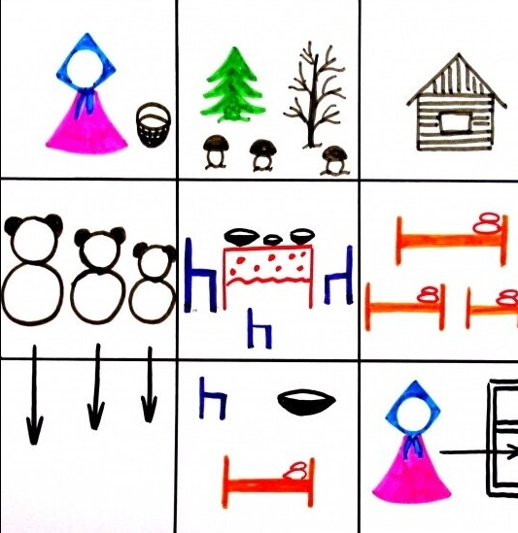
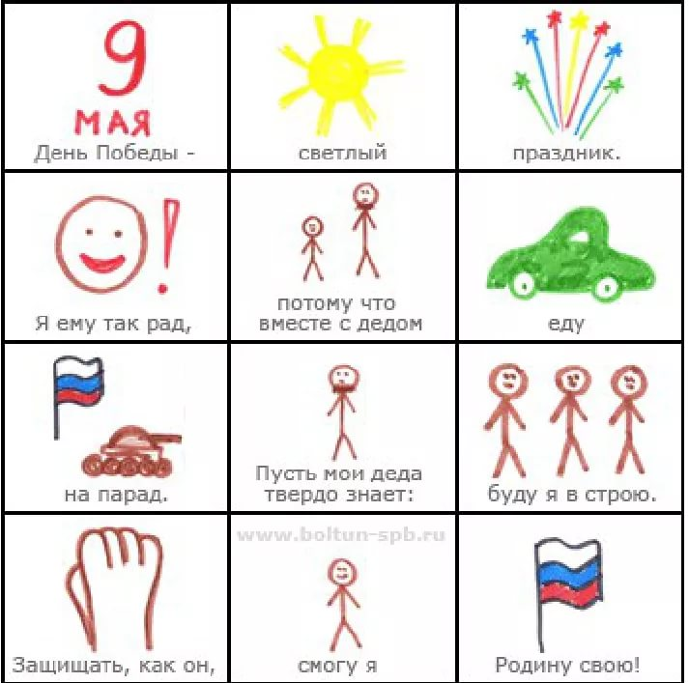
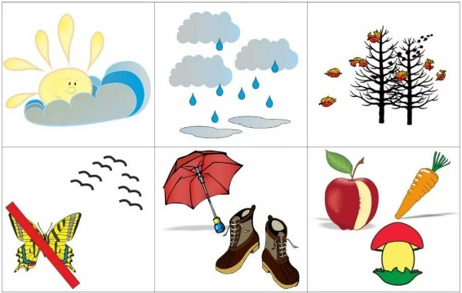
МНЕМОТАБЛИЦЫ
Сказка «Руковичка»
Сказка «Три медведя»
Стихотворение «9 мая»
Рассказ «Осень»
Составление описательного
рассказа о профессии

Slide 9
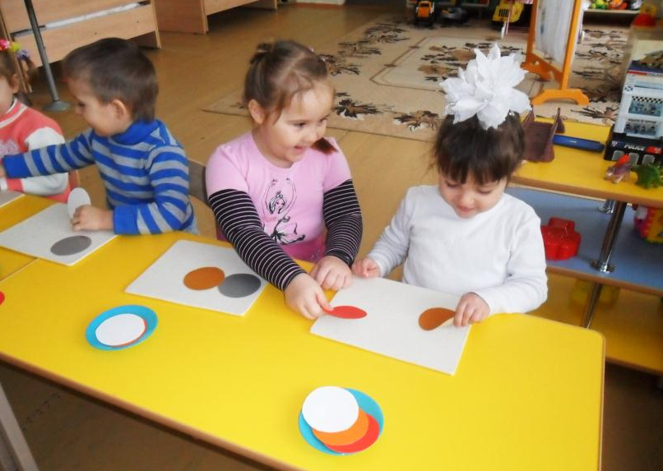
МОДЕЛИРОВАНИЕ
Геометрические фигуры
или полоски
Моделирование сказки «Колобок»

Slide 10
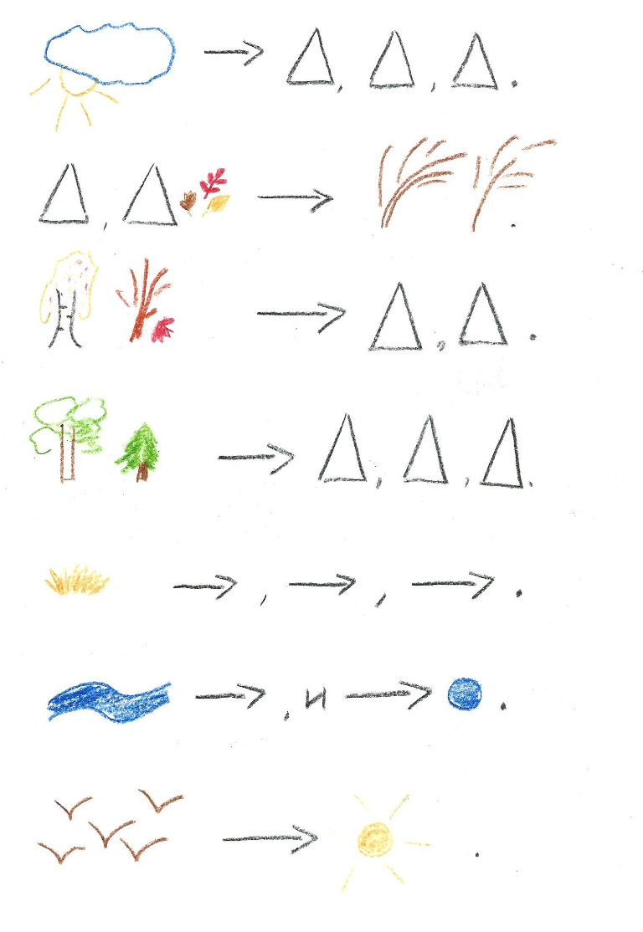
Картинно – графический план
для пересказа в рамках лексической темы «Осень»
Небо стало хмурым, серым, пасмурным.
Сухие осенние листья опали с деревьев.
Березы и клены стоят грустные, голые.
А сосны и ели остались зелеными, нарядными, красивыми.
Трава пожелтела, поникла, пожухла.
Вода в реке замерзает и превращается в лед.
Перелетные птицы улетели на юг.

Slide 11
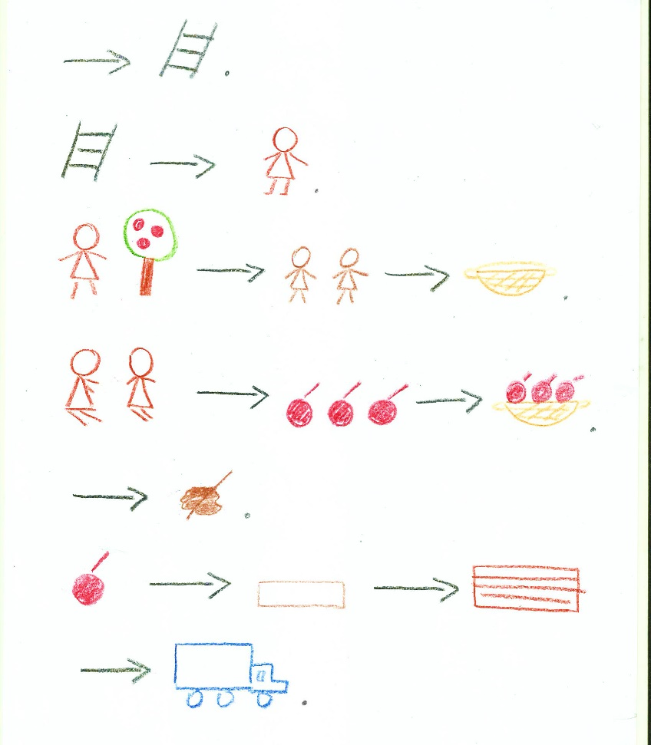
Отрывок из рассказа
Б. Житкова «Как яблоки собирают»
…Я увидел лестницу. А на лестнице стояла тетя. Она доставала яблоки и давала девочкам. А девочки их в корзину клали. Там сидели две тети и на яблоки смотрели. Возьмут яблоки, повертят, повертят и складывают в корзинки. Смотрели, чтобы пятнышка не было. Без пятнышка – это самые лучшие яблоки. Эти яблоки заворачивают в бумажку и накладывают в ящики, а потом ящики всюду развозят.

Slide 12
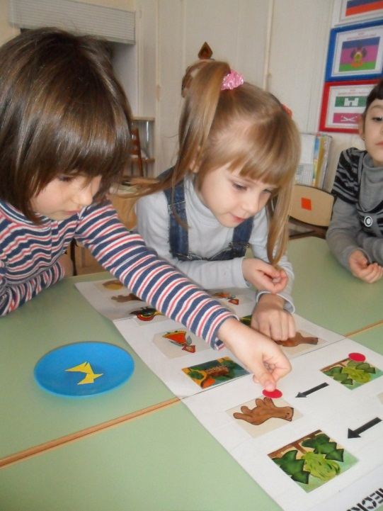
Наглядная модель высказывания выступает в роли плана, обеспечивающего связность и последовательность пересказов детей

Slide 13
СПАСИБО ЗА ВНИМАНИЕ

